Slide 1
9장 언어 모델링
발표자 안창남

Slide 2
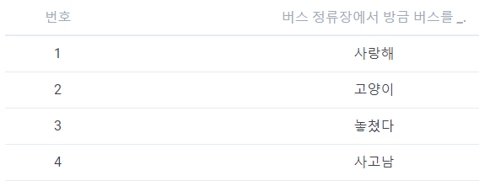
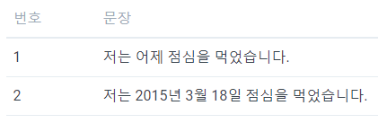
언어 모델 (LM) 문장의 확률을 나타내는 모델. 즉, 언어 모델을 통해 문장 자체의 출현 확률을 예측하거나, 이전 단어들이 주어졌을 때 다음 단어를 예측할 수 있으며, 결과적으로 주어진 문장이 얼마나 자연스럽고 유창한 표현인지 계산.
주변 단어를 통해 정답이 3번이라는 것을 쉽게 알 수 있음.
1번 문장을 접할 기회가 훨씬 많음.
단어와 단어 사이의 확률을 통해
자신도 모르게 학습되어 있음.
몇 단어 완벽하게 듣지 못해도 대화 자체는 지장 없음.
음성 인식이나 OCR에서 언어 모델은 큰 역할
언어 모델을 위해 많은 문장 수집
→ 실제 언어(문장)의 분포를 정확하게 근사하기 위함.

Slide 3
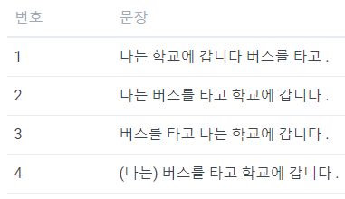
한국어의 특징 대표적인 교착어. 교착어의 특징상 단어의 의미 또는 역할은 어순에 의해 결정되기보다는 단어에 부착되는 어미와 같은 접사 또는 조사에 의해 결정 (예 '버스+가', '버스+를', '버스+에', '버스+로' 등 같이, 똑같은 '버스'라도 뒤에 붙는 조사에 따라 다른 형태가 됨.)
네 문장 모두 같은 의미의 표현. 어순이 다르므로 단어와 단어 사이의 확률을 정의 할 때 혼란 가중. 어미를 분리해 주지 않으면 희소성 문제 해결 어려움.

Slide 4


문장의 확률 표현 베이즈 정리에 따라 조건부 확률 활용.
Chain rule을 통해 여러 단어가 나타날 확률 표현
일반화
➔
활용 예
확률 직접 구하는 예 (사후확률 Posterior Probability)

Slide 5
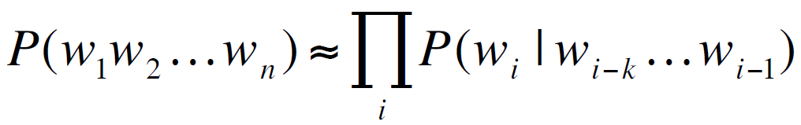
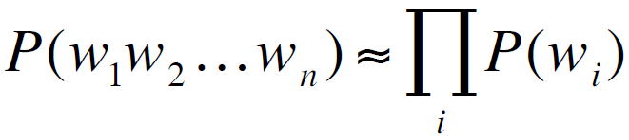
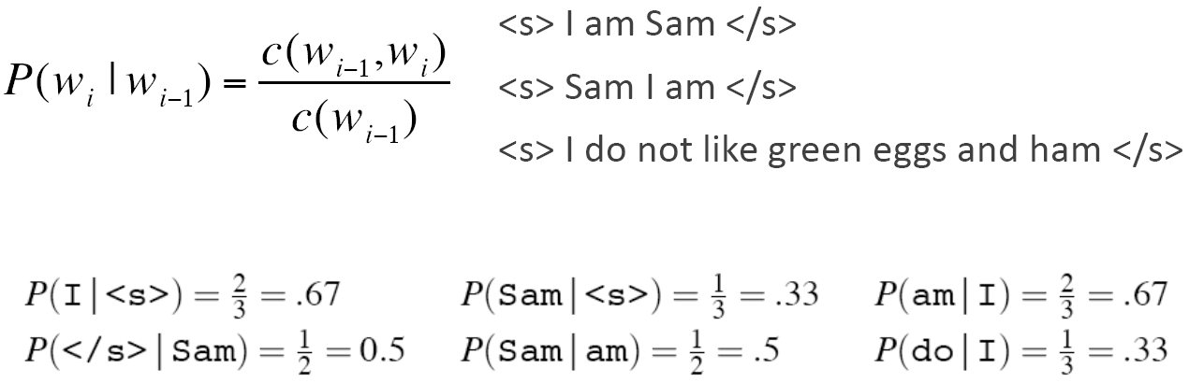
n-gram 전체 단어를 조합하는 대신 일부 단어 조합의 출현 빈도만을 계산하여 확률 추정
희소성 문제 해소하기 위한 방법 (여전히 희소성 문제 존재)
마르코프 가정
특정 시점의 상태 확률은 단지 그 직전 상태에만 의존
전체 문장 대신 앞의 일부만 조합 ➔ Unigram, Bigram, Trigram
➔ Chain rule 적용한 문장에 대한 확률

Slide 6
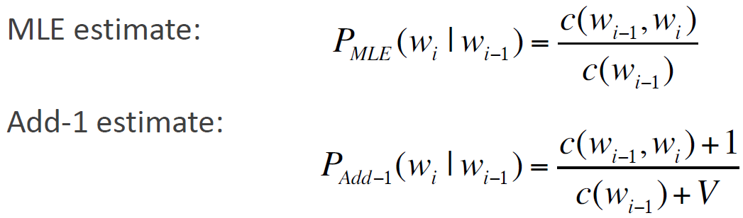

N-gram 일반화: Smoothing: Add-one (Laplace) smoothing (디스카운팅)
확률이 0인 경우를 제거하여 분포의 모양을 평탄하게 하는 방법 ➔ 모든 단어 시퀀스의 출현 빈도에 1을 더함.
Add-k smoothing
Text classification 등에서 유용하지만 LM에서 잘 동작하지 않는다고 함.
V: words in the vocabulary
K: fractional count (예, .5, .05, .01)

Slide 7
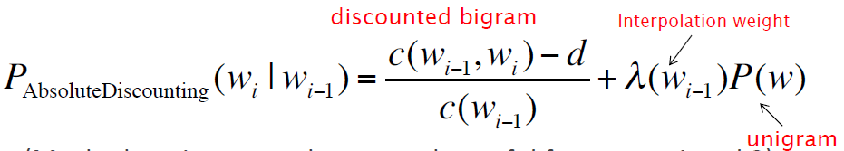

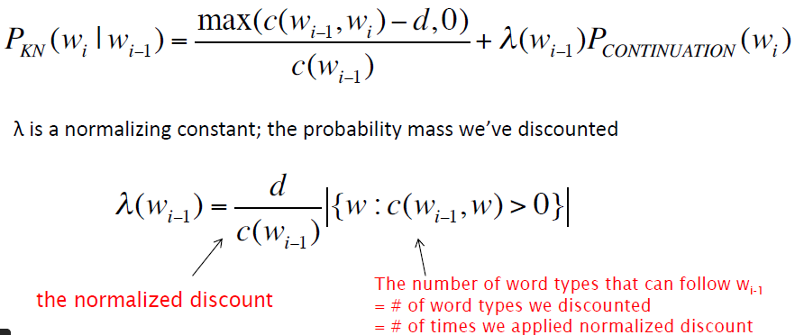
N-gram Kneser-Ney 디스카운팅 (KN Smoothing)
Absolute discounting의 수정 버전, Continuation 개념 등장.
I can’t see without my reading
glasses가 적합해 보이지만 만약 unigram에서 Hong Kong이라는 단어가 많이 나왔다면 Kong이 나오게 됨. (unigram은 context를 담을 수 없기 때문)
Continuation은 단어 빈도수가 아닌 다른 단어와 얼마나 함께 사용되었는지 주목
Normalizing
구하고자 하는 단어가 bigram의 2번째 단어로 얼마나 사용되었는지 계산
전체 bigram count

Slide 8
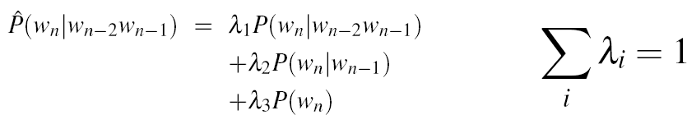
N-gram Interpolation & backoff
Back off
Trigram을 사용했을 때 zero-probability 문제가 발생하면 n-1 gram을 recursive하게 사용
Interpolation
Order n gram 값을 linear combination하여 한번에 사용

Slide 9
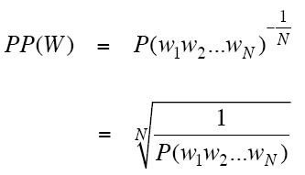
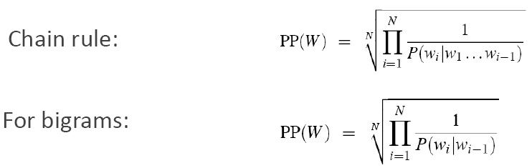

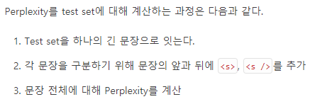
언어 모델의 평가 방법 Perplexity
얼마나 확률 분포가 데이터를 잘 설명하는지에 대한 값
문장의 길이로 정규화 된 문장 확률의 역수로 계산 (값이 낮을 수록 좋음.)
Weighted average branching-factor, 평균적으로 아무 단어에나 나타날 수 있는 단어의 수로 해석
예, 1~6까지의 숫자 6개로 이루어진 문장에 대한 perplexity

Slide 10

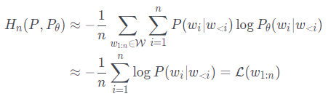

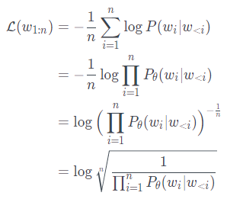
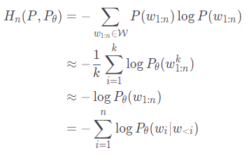

언어 모델의 평가 방법 엔트로피와 PPL의 관계
Entropy of Language
Cross entropy
Cross entropy ➔ PPL 유도
몬테카를로 샘플링, 샘플링 횟수 k=1
유도 계속
Entropy rate 개념 사용, 몬테카를로 샘플링
PPL을 낮추는 것은 결국
Cross Entropy를 낮추는 것과 동일
(Cross Entropy는 NLL과 동일)

Slide 11
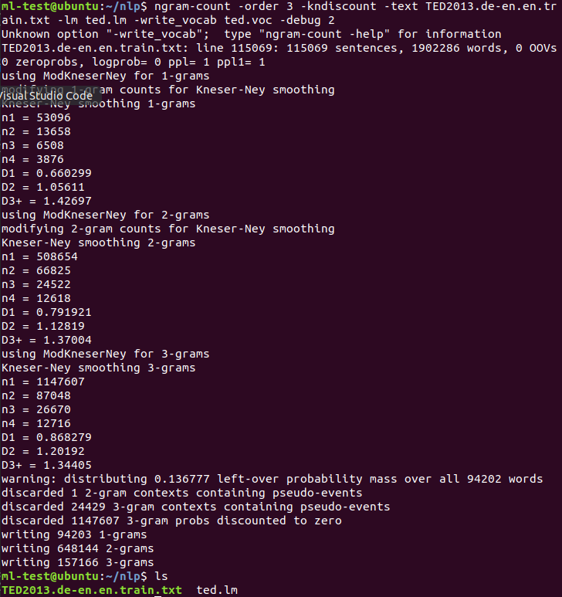
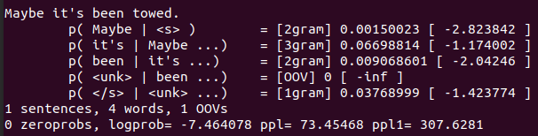
SRILM 활용 n-gram 실습
SRILM 설치 및 언어 모델 만들기
LM은 생성되나 voc 생성 안됨.
문장 생성하기
평가
인터폴레이션

Slide 12
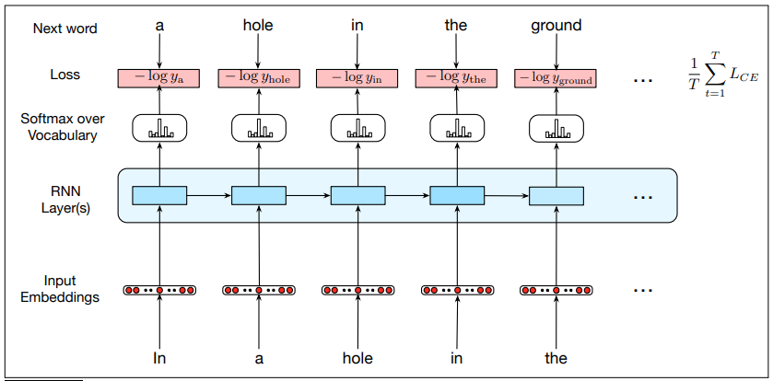
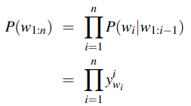
NNLM n-gram 기반 언어 모델의 약점 보완
희소성 해결 목적
RNNLM
단어 임베딩을 통해 덴스 백터로 만들어 희소성 문제 해소
문장의 첫 단어부터 해당 단어 직전의 단어까지 모두 조건부 확률로 근사

Slide 13
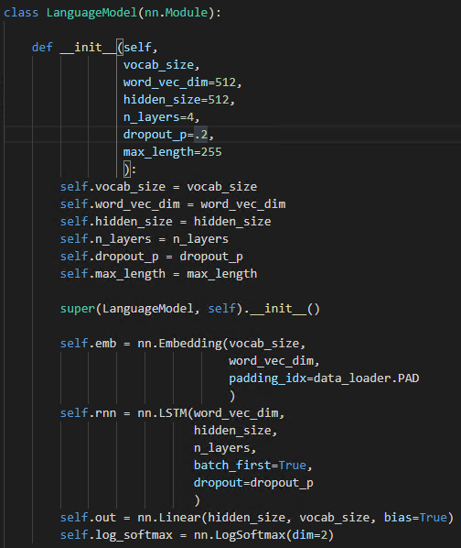
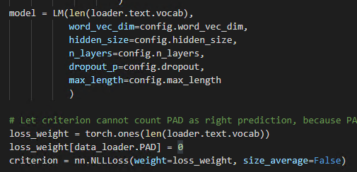
NNLM 구현
Embedding, LSTM, Linear, softmax
Cross Entropy Loss로 최적화

Slide 14
언어 모델의 활용
음성 인식
음향모델과 함께 사용되어 성능 향상
기계번역
번역모델과 함께 사용되어 성능 향상
광학 문자 인식 (OCR)
Geometric Model과 함께 사용되어 성능 향상

Slide 15
Reference
https://kh-kim.gitbook.io/natural-language-processing-with-pytorch/00-cover-8
https://web.stanford.edu/~jurafsky/slp3/ed3book_dec302020.pdf
https://web.stanford.edu/~jurafsky/slp3/slides/3_LM_Jan_08_2021.pdf
https://heiwais25.github.io/nlp/2019/10/06/Language-model-1/
https://heiwais25.github.io/nlp/2019/10/06/Language-model-2/
https://heiwais25.github.io/nlp/2019/10/13/Language-model-3/

